Slide 1
Centrální dispečerské pracoviště Praha
Ing. Pavel Kolář
  ředitel CDP Praha
Česká republika, Malenovice, 25. 4. 2024

Slide 2
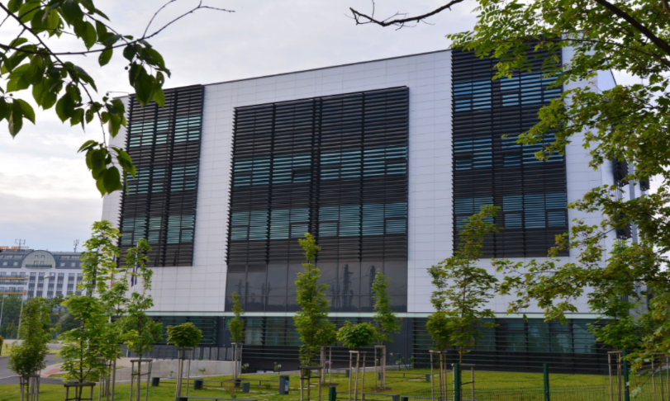
CENTRÁLNÍ DISPEČERSKÉ PRACOVIŠTĚ PRAHA
    CDP Praha
      v současnosti je v provozu 6 dispečerských sálů, cvičný sál a sál ETCS
      dálkově je řízeno 102 dopraven s kolejovým rozvětvením a 115 železničních zastávek
      dálkové řízení zajišťuje 240 traťových dispečerů a 90 operátorů železniční dopravy
Centrální dispečerské pracoviště Praha

Slide 3
TRAŤOVÉ ÚSEKY ŘÍZENÉ Z CDP PRAHA
  Beroun (mimo) – Cheb/Schirnding
  Rokycany (mimo) – Nezvěstice (mimo)
  Česká Třebová – Kolín;
  nyní mimo ŽST Česká Třebová
  Ústí nad Orlicí (mimo) – Lichkov/Międzylesie
  Praha-Uhříněves (mimo) – Hluboká nad Vltavou-Zámostí
  Kolín (mimo) – Kralupy nad Vltavou (mimo)
  Praha-Smíchov (mimo) – Hostivice (mimo)
  Praha-Smíchov (mimo) – Rudná u Prahy – Beroun
  Praha-Uhříněves – Praha-Horní Počernice
  V současnosti je z CDP Praha řízeno 689 km tratí, ve finálním stavu se předpokládá zapojení cca 2 000 km
Centrální dispečerské pracoviště Praha

Slide 4
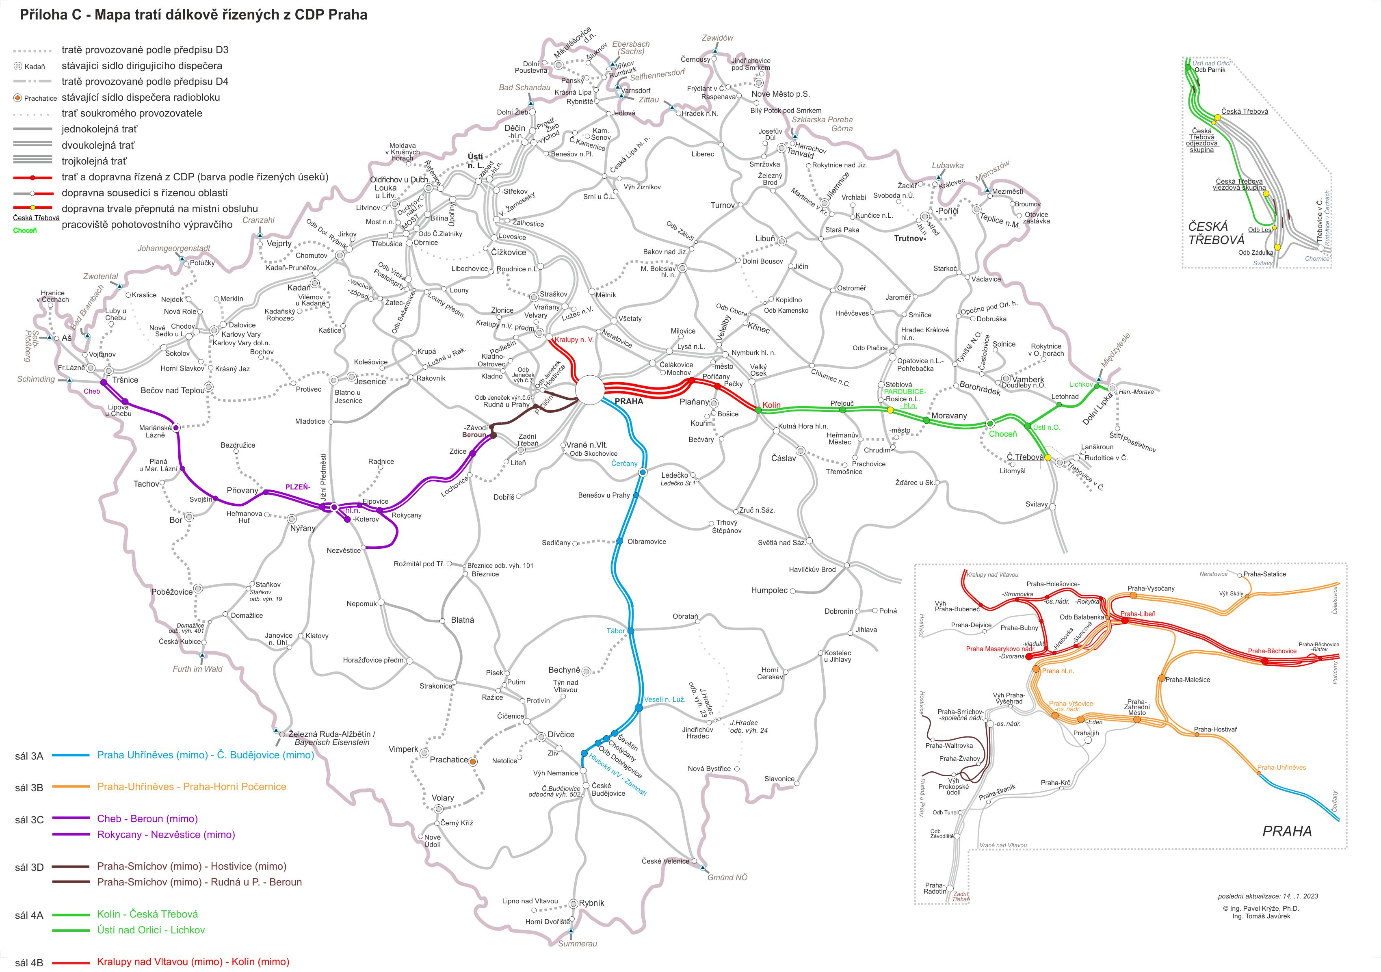
Mapa traťových úseků řízených z CDP Praha
Centrální dispečerské pracoviště Praha

Slide 5
AKTIVACE CDP PRAHA A VÝHLED PRO ROK 2024
  Praha-Malešice a Praha-Horní Počernice
    zapojení do CDP realizováno 12/2023 a 01/2024
    součást provozovaného sálu Praha-Uhříněves – Lysá nad Labem (mimo)
  Pardubice hl. n.
    zapojení do CDP realizováno 22. 4. 2024
    součást provozovaného sálu Česká Třebová – Kolín
    v plánu (9-10/2024) úsek Pardubice hl. n. – Opatovice nad Labem-Pohřebačka (mimo)
  České Budějovice
    včetně úseku Nemanice – České Budějovice
    aktivace dálkového ovládání z CDP plánována od října 2024
    součást provozovaného sálu Říčany – Horní Dvořiště st. hr.
    v plánu úsek České Budějovice – Horní Dvořiště st. hr.
Centrální dispečerské pracoviště Praha

Slide 6
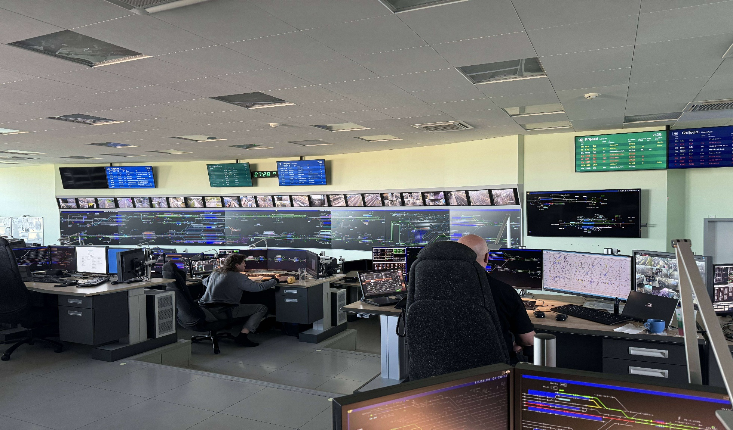
Dispečerský sál CDP Česká Třebová – Kolín
(Ústí nad Orlicí – Letohrad – Lichkov/Międzylesie)
Centrální dispečerské pracoviště Praha

Slide 7
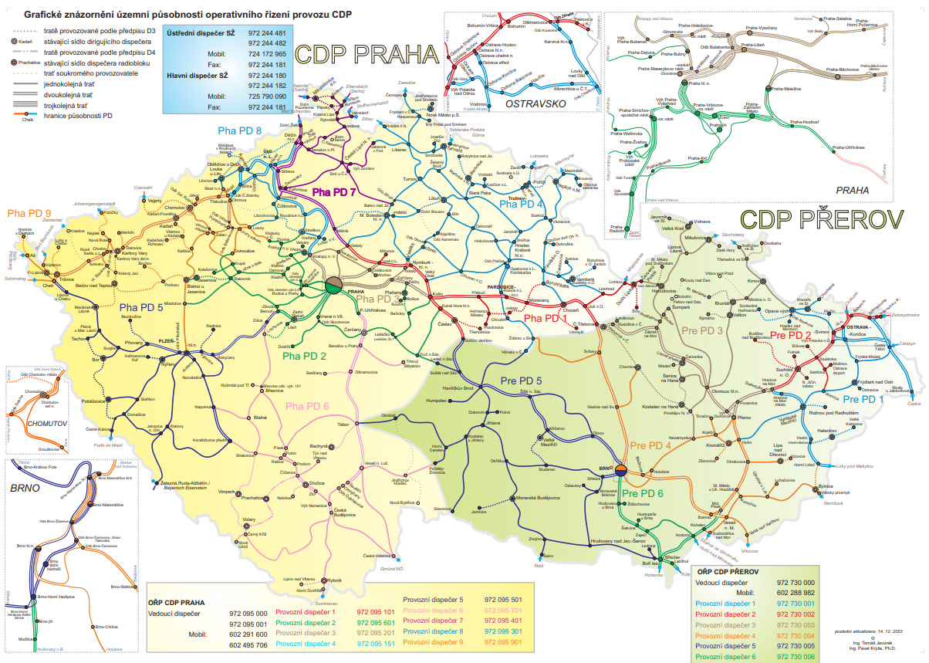
Operativní řízení provozu
Centrální dispečerské pracoviště Praha

Slide 8
ETCS – EUROPEAN TRAIN CONTROL SYSTEM
    Provoz s dodatečnými provozními opatřeními (Pokyn SŽ PPD-1/2022) na traťových úsecích pod ETCS v obvodu CDP Praha
    Česká Třebová – Kolín (postupná aktivace po výlukách RBC)
    Beroun – Ejpovice, Beroun-Závodí
    Provoz bez dodatečných provozních opatření (Pokyn SŽ PPD-1/2022) na traťových úsecích pod ETCS v obvodu CDP Praha
    Český Brod – Praha-Běchovice
    Praha-Běchovice – Praha-Malešice – Praha-Uhříněves (Praha-Malešice ve výluce RBC)
    Říčany – Hluboká nad Vltavou-Zámostí
    Plzeň hl. n. (m) – Cheb
    Ústí nad Orlicí – Lichkov
    Seznam RBC a přesná úseková specifikace RBC jsou uvedeny
    v Příloze A (provoz s dodatečnými provozními opatřeními) a Příloze B (provoz bez dodatečných provozních opatření) Pokynu SŽ PPD-1/2022 pro ověřovací provoz systému ETCS
Centrální dispečerské pracoviště Praha

Slide 9
HRANIČNÍ PŘECHODY V OBVODU CDP PRAHA
Organizační jednotka | Provozní obvod | Hraniční přechod | Provoz řídí | Poznámka – stav k řešení
OŘ Hradec Králové | Česká Třebová | Lichkov – Międzylesie | CDP Praha/PPV Lichkov | ---
OŘ Hradec Králové | Hradec Králové | Meziměstí – Mieroszów | ŽST Meziměstí | ---
OŘ Hradec Králové | Hradec Králové | Královec – Lubawka | ŽST Trutnov střed | ---
OŘ Hradec Králové | Liberec | Harrachov – Szklarska Poręba Górna | ŽST Tanvald | ---
OŘ Hradec Králové | Liberec | Višňová – Zawidów | ŽST Višňová | ---
OŘ Hradec Králové | Liberec | Hrádek nad Nisou – Zittau | ŽST Hrádek nad Nisou | peážní trať – problém s kabelem traťového telefonu přes polské území
Centrální dispečerské pracoviště Praha

Slide 10
Děkuji za pozornost
Centrální dispečerské pracoviště Praha
  Ing. Pavel Kolář
    ředitel CDP Praha
    kolarpavel@spravazeleznic.cz
© Správa železnic, státní organizace
Dlážděná 1003/7, 110 00 Praha 1
www.spravazeleznic.cz

